Slide 1
SAUL ÉS DÁVID
DIGITÁLIS HITTANÓRA
Kedves Szülők!
Kérjük, hogy segítsenek a gyermeküknek a hittanóra tananyagának az elsajátításában!
A digitális hittanórán szükség
lesz az alábbiakra:
internetkapcsolat,
hangszóró vagy fülhallgató a hanganyaghoz,
papír és íróeszköz.
Kérem, hogy indítsák el a diavetítést!
(A linkekre így tudnak rákattintani!)
Javaslat: A PPT fájlok megjelenítéséhez használják a WPS Office ingyenes verzióját (Letölthető innen: WPS Office letöltések ). Az alkalmazás elérhető Windows-os és Android-os platformokra is!

Slide 2
Áldás, békesség!
Kezdd a digitális hittanórát az óra eleji imádsággal!

Slide 3
Volt valaki, akit nem kedvelsz.
Ez a valaki korábban már megbántott valamivel.
Előfordult-e már veled ilyen helyzet?
Beszéljétek meg!
Kattints!
Lett volna lehetőséged, hogy rosszat tegyél vele, de nem tetted meg.
Szerettél volna te is rosszat tenni vele.
Vajon előfordulhat ilyen felnőtteknél?
Nézzük meg a mai történetben!

Slide 4
SAUL
SAUL
ÉS
ELEINTE MINDEN
RENDBEN VOLT.
DÁVID
DÁVID

Slide 5
Eleinte minden jól indult.
Saul meghívta a győztes Dávidot az udvarába.
Dávid mélyen tisztelte Isten kiválasztott királyát.
Saul a katonák élére állította kiváló katonáját.
Minden nagyon jól indult.

Slide 6
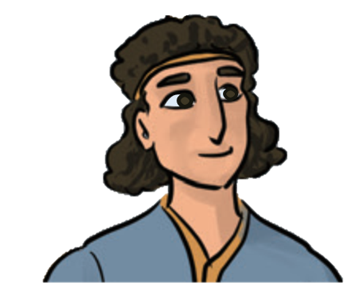
Megölt Saul ezer embert,
Dávid meg tízezer embert!
Dávid mindig győztesen került ki a csatákból.
Mindenki úgy örült ennek!
Amikor egyszer legyőzte a filiszteusokat,
az ünneplő asszonyok körtáncot jártak
és ezt énekelték:
Megölt Saul ezer embert,
Dávid meg tízezer embert!
Megölt Saul ezer embert,
Dávid meg tízezer embert!

Slide 7
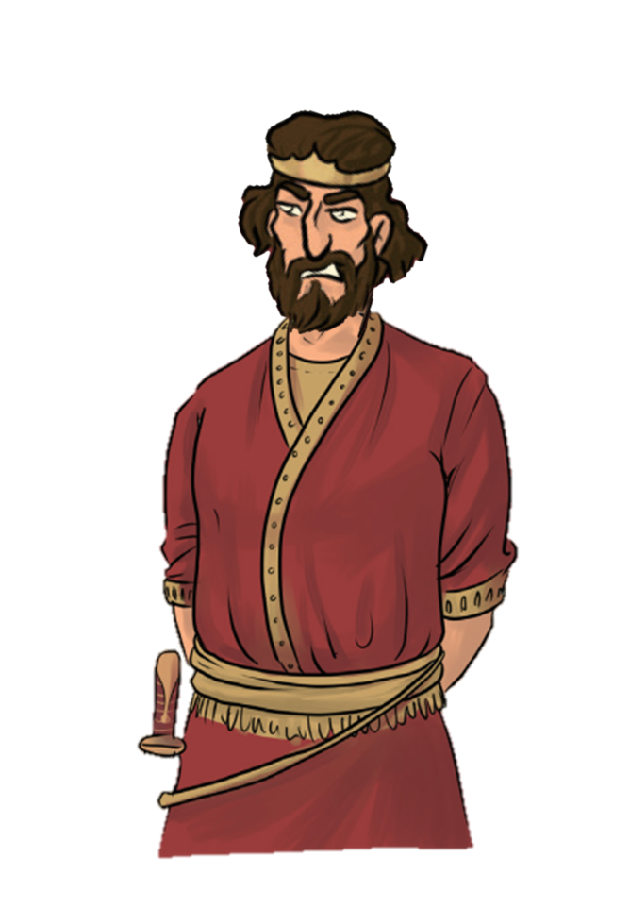
Megölt Saul ezer embert,
Dávid meg tízezer embert!
Saul féltékeny lett.
Nem örült Dávid győzelmeinek.
Dávidnak tízezret tulajdonítanak?
Nekem meg csak ezret?
Megölt Saul ezer embert,
Dávid meg tízezer embert!

Slide 8
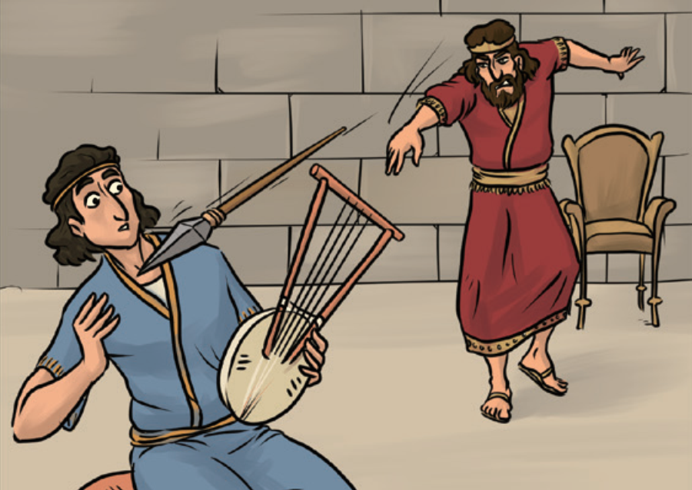
Dávidot mindenki megszerette.
Ám Saul egyre féltékenyebb lett.
Dávid nemcsak kiváló katona volt, hanem nagyon jól zenélt is.
Amikor Saulnak rossz kedve lett, Dávid lantpengetése jobb kedvre derítette.
Ám ezúttal más történt:
A dühöngő király két alkalommal is kishíján a falhoz szegezte Dávidot a lándzsájával.

Slide 9
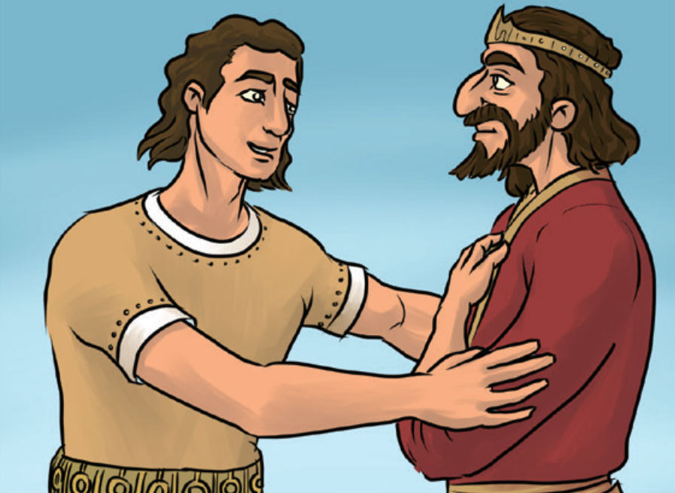
Jónátán szót emelt barátjáért.
De Saul szíve nem enyhült.
Új tervet eszelt ki.
Lehetetlen feladatokat adott Dávidnak. Hátha elesik a filiszteusok elleni harcban.
Dávidra vigyázott
az Úr,
és Saul nem tudott
ártani neki.

Slide 10
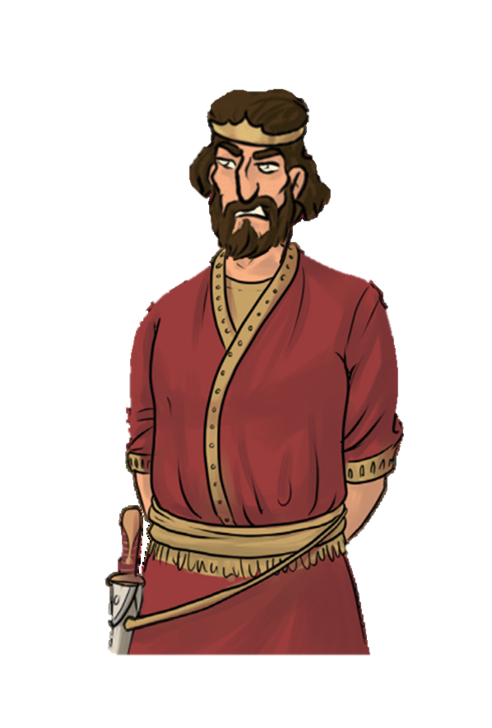
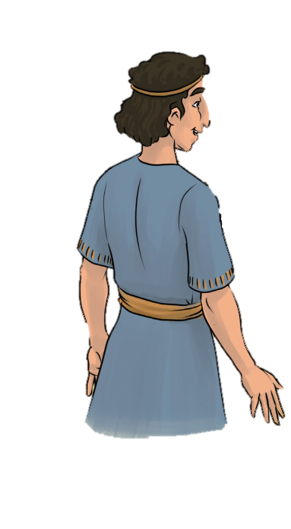
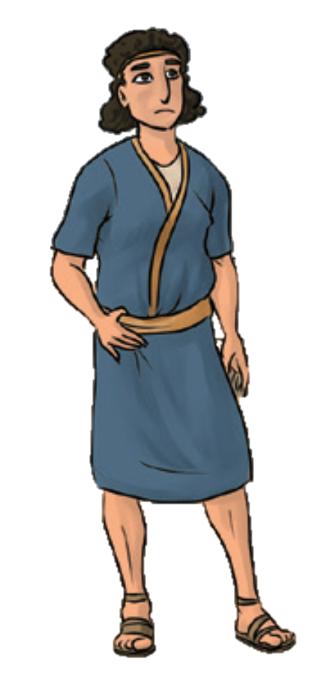
Dávid tisztelte Saul királyt, hiszen Isten választotta ki őt erre a feladatra. Amikor azonban a király nyíltan Dávid ellen fordult, ő elmenekült.

Slide 11
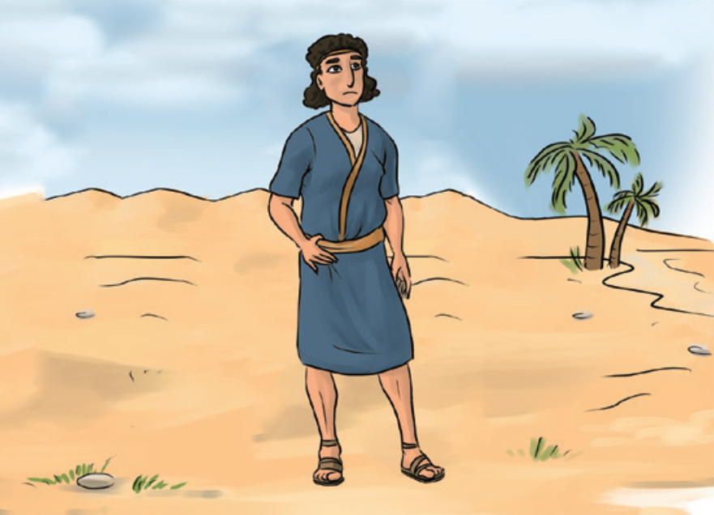
Dávid menekült Saul haragja elől. Néha távoli falvakban, néha a filiszteusok földjén, néha a pusztában húzta meg magát.

Slide 12
Néha majdnem el is kapta Saul Dávidot.
De hiába akarta kioltani az életét, Isten mindig megmentette Dávidot.
De egyszer másként alakultak dolgok:

Slide 13
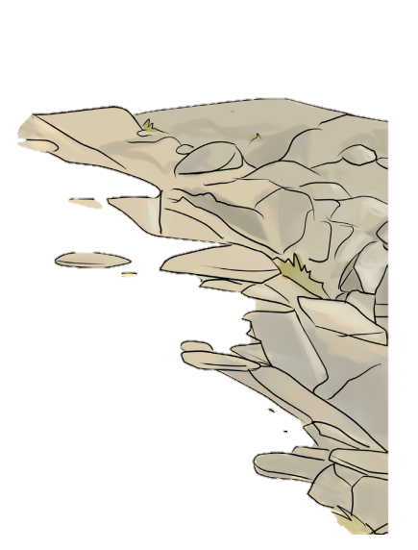
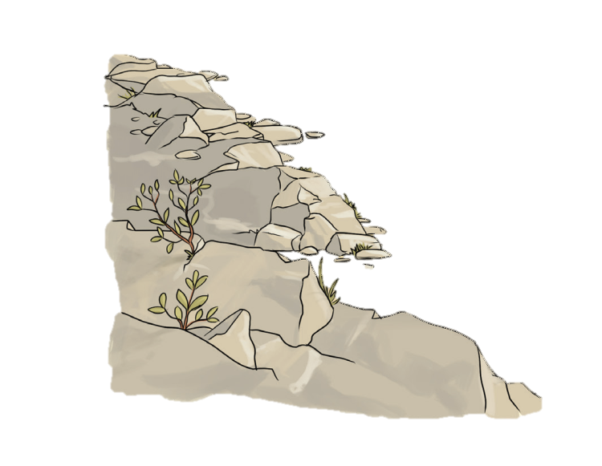
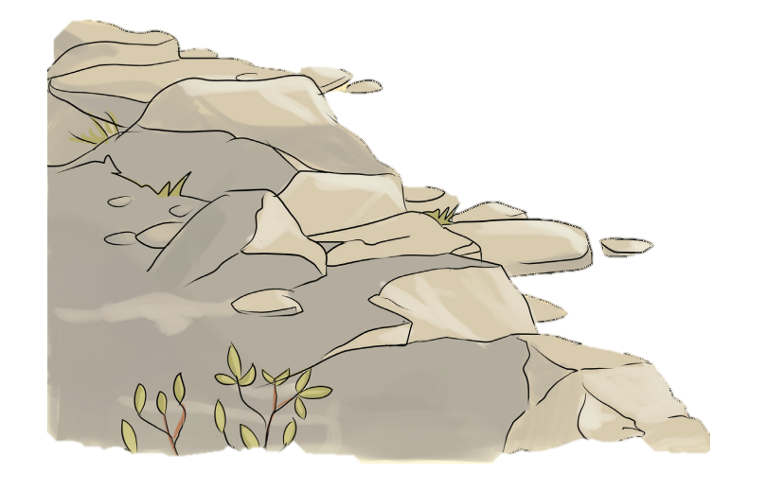
Most végre elérkezett a nagy lehetőség! Itt vagyok 3000 emberemmel.
Most megtalálom Dávidot itt, a Zerge-Szikláknál!
De előtte be kell mennem ide a barlangba elvégezni a dolgomat.

Slide 14
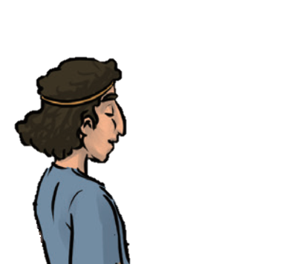
Saul nem is sejtette, hogy a barlangban nincs egyedül.
A barlang mélyén rejtőzött Dávid az embereivel.
És Saul védtelen!

Slide 15
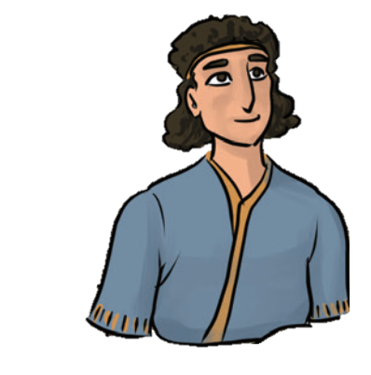
Mentsen meg az Úr attól, hogy kezet emeljek az Ő felkentje ellen!
Dávid, itt az idő!
Tedd vele azt, amit jónak látsz!
Az Úr most a kezedbe adja ellenségedet!
Vajon mit fog tenni most Dávid?
Vajon bosszút áll Saulon?
Az emberei mind ezeket suttogták neki:

Slide 16
Keressük tovább Dávidot!

Slide 17
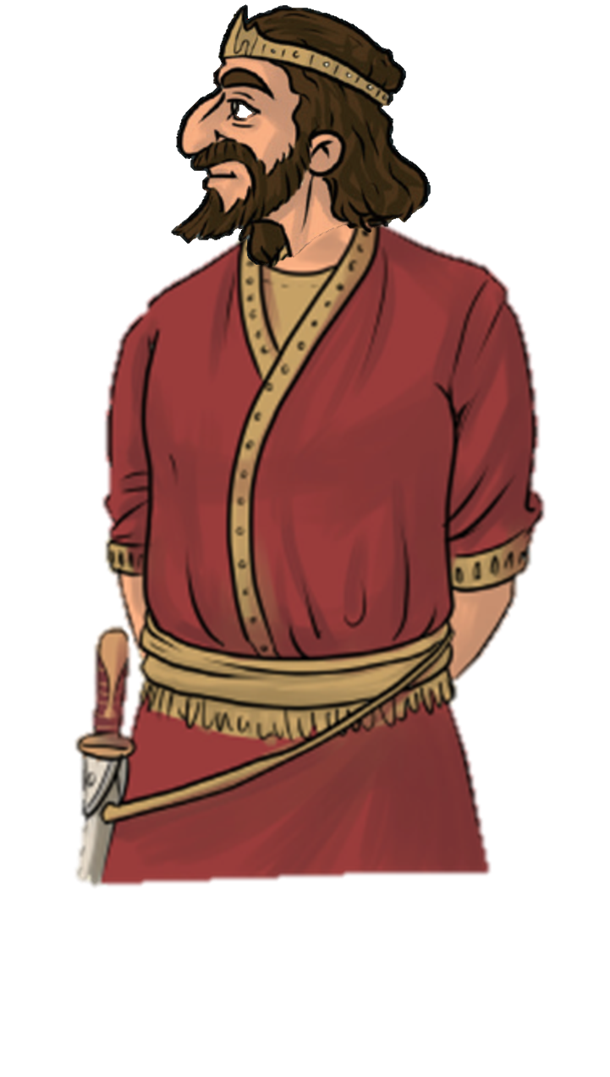
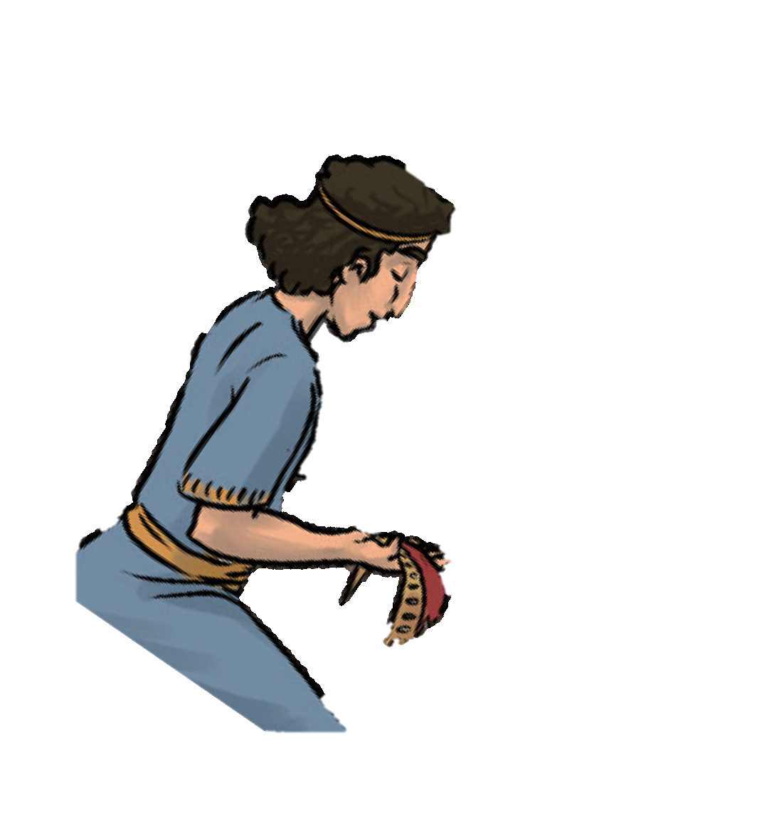
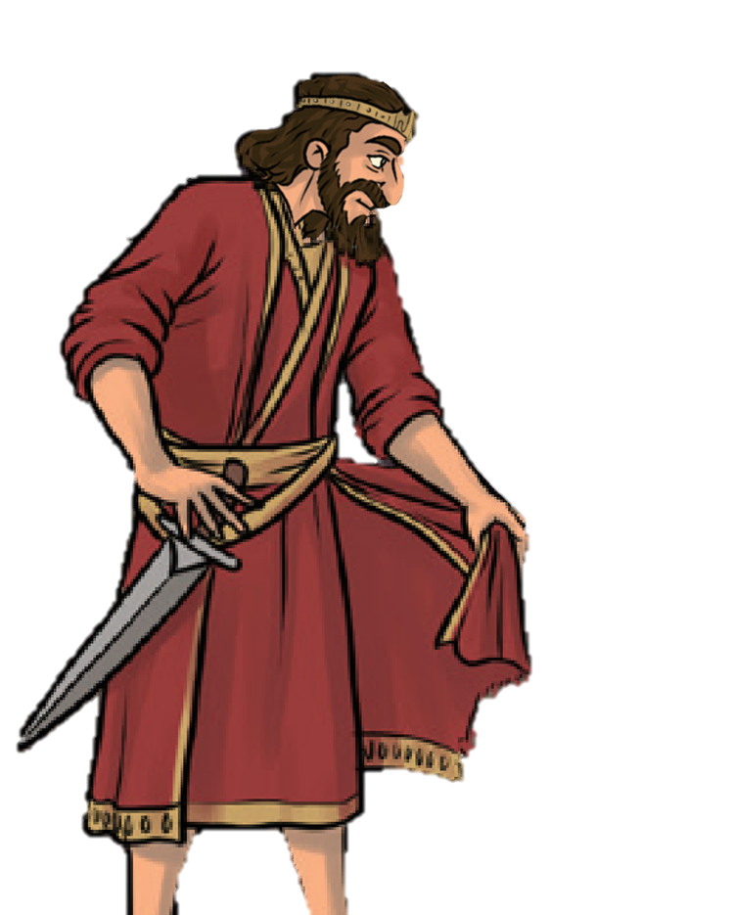
Nem akarom a vesztedet. A barlangban megölhettelek volna. De nem tettem, mert te Isten felkentje vagy.
Uram, királyom!
Nézd, itt van a köpenyed sarka a kezemben!

Slide 18
Esküdj az Úrra, hogy jól bánsz majd az utódaimmal!
Mert jól bántál velem, bár én rosszul bántam veled.
Te vagy az fiam, Dávid? Te igazabb vagy nálam!
Tudom, hogy te biztosan király leszel.
Megesküszöm!
Fizessen az Úr jóval azért, mert jót tettél!

Slide 19
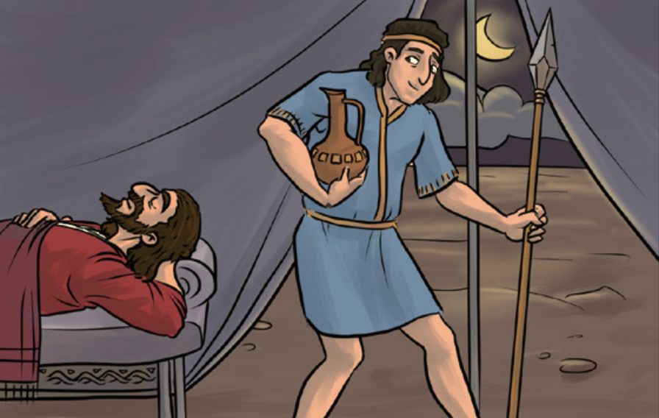
Később Saul ismét üldözni kezdte Dávidot. Egy másik alkalommal is lett volna lehetősége Dávidnak arra, hogy a királya ellen támadjon.
Saul békésen aludt a sátrában, amikor Dávid:
beosont, és elvitte magával a király lándzsáját és vizeskorsóját.

Slide 20
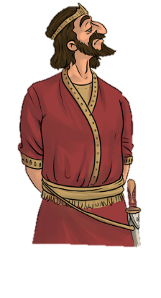
Saul megdöbbenve látta, hogy Dávid nem emel kezet ellene.
Dávid tisztelte azt a királyt, akit Isten választott ki.
Tudta, hogy egyszer majd ő kerül a trónra.
De addig sem tehet semmit, ami Isten szemében nem helyes.
Saul féltékenysége nem hagyott alább.
Míg végül vesztett egy csatában a filiszteusok ellen.
Elestek a fiai is.
Saul súlyosan megsérült, majd a kardjába dőlt.
Így halt meg Izráel első királya.
Dávid sokáig siratta Sault és barátját, Jónátánt.
Siratóéneket is írt az emlékükre.

Slide 21
SAUL
SAUL
ÉS
Bár Dávidnak számtalan lehetősége lett volna Saul életére törni,
ő mégsem emelt kezet Isten felkentjére.
Saul után Dávid lett a következő király.
Az ő uralma alatt csodálatos dolgok történtek Izráelben.
DÁVID
DÁVID

Slide 22
Ne győzzön le téged a rossz,
hanem te győzd le
a jóval a rosszat!
Tanuld meg az aranymondást!
Kattints!
Pál levele a rómaiakhoz 12,21
Hogyan kapcsolódik az aranymondás Saul és Dávid történetéhez?
Fogalmazd meg egy olyan mondatban, amelyben elhangzik Dávid és Saul neve!

Slide 23
Szerinted mit tanít az aranymondás egy mai helyzetről?
Beszéljétek meg párban!
Szeretnél te is rosszat tenni vele.
Ez a valaki korábban már megbántott valamivel.
Van valaki, akit nem kedvelsz.

Slide 24
ÉS
filmnézés
Szinkronizáljunk!
Nézd meg a rajzfilmrészletet, ami Saulról és Dávidról szól!
Sajnos ez a rajzfilm nincs szinkronizálva, ezért angolul beszélnek benne.
Ezért a fordítás most a ti feladatotok.
1.
Ha megvan a szöveg, némítsátok el a filmet, és kezdődhet az előadás!
4.
Idézzétek fel Saul és Dávid történetét!
2.
A rajzfilmet itt tudjátok megnézni.
Fontos!
3 perc 42 másodpercig tart az a történet, amit szinkronizálnotok kell.
5.
Találjatok ki magyar mondatokat és háttérzajokat a filmhez!
Tárgyakat is használhattok a háttérzajokhoz.
3.

Slide 25
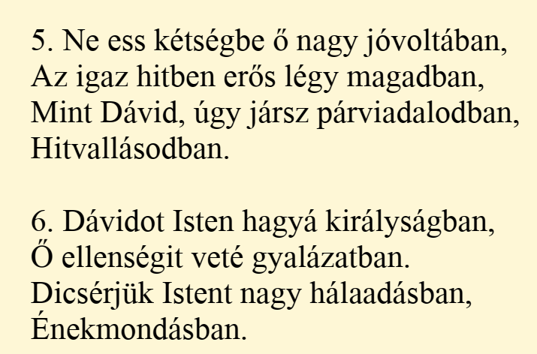
Énekeljünk!
Kattints IDE, és énekeld el az éneket!
Figyeld meg a szövegét!
Ha megtanultad a dallamát, akkor énekeld el az 5. és 6. versszakot is.
Ezek a versszakok megemlítik Dávidot.
Mit mondanak róla?

Slide 26
A digitális hittanóra végén így imádkozz!
Kedves Hittanos!
Várunk a következő digitális hittanórára!
Áldás, békesség!

Slide 27
Áldás, békesség!
„Te vagy az én erőm, rólad zeng énekem. Erős váram az Isten, az én hűséges Istenem.”
(Zsoltárok könyve 59,18)
Kedves Szülők!
Köszönjük a segítségüket!
Isten áldását kívánjuk ezzel az Igével!

